Slide 1
Clases de Cuadros Estadísticos
Cuadros Generales: tienen información detallada.
Cuadros de Resumen: pequeño, facilita el análisis de datos.

Slide 2
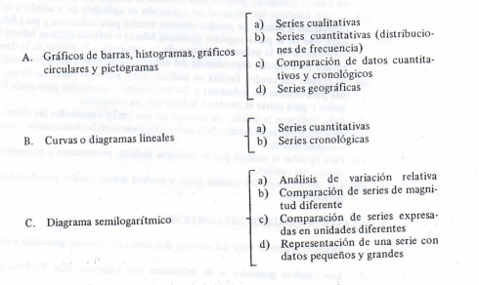
Representación Gráfica

Slide 3
Detalles sobre la construcción de graficos.
Todo grafico tiene las siguientes partes:
1)Titulo
2)Indicación de las escalas y leyendas(Expresar UM)
3)Figuras geométricas que representan los datos
4)Notas al pie en cada caso
5)Fuente

Slide 4
Gráficos de barras
Se usan para hacer comparaciones.
Barras verticales :
1)Series Cronológicas
2)Datos cuantitativos(distribuciones de frecuencias)
Barras horizontales:
1)Datos clasificados de acuerdo a característica cualitativa
2)Datos organizados por subdivisiones geográficas.

Slide 5
Hay cinco tipos de gráficos de barras:
A) Grafico corriente de barras.
B) Grafico de barra 100%.
C) Grafico de barras comparativas.
D)Grafico de barras compuestas.
E)Grafico de barras de doble dirección.

Slide 6

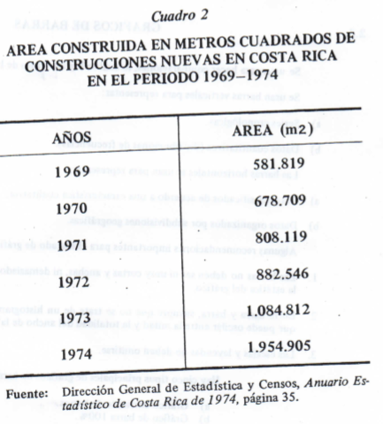
Grafico corriente de barras

Slide 7
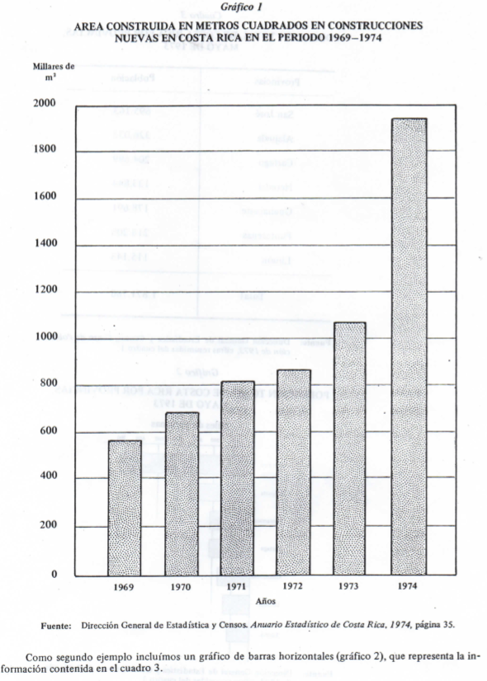

Slide 8
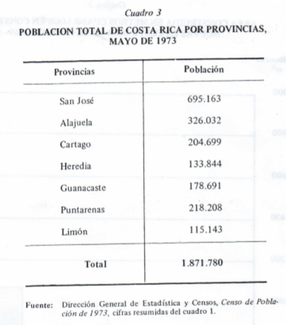

Slide 9
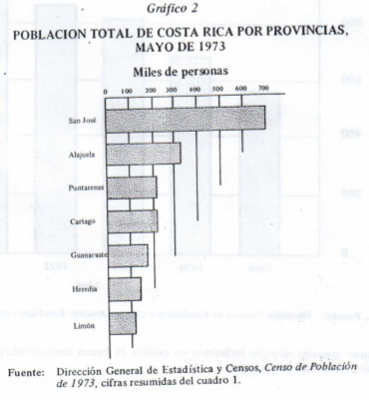

Slide 10
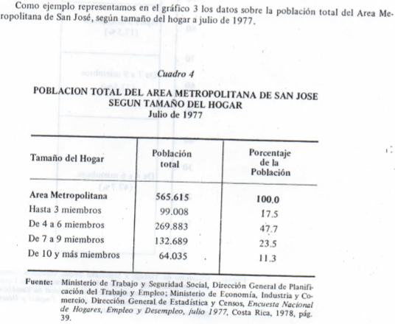
Grafico de barra 100%
Para comparar las partes en que se divide un todo, para analizar la estructura del total.
No es conveniente cuando hay partes muy grandes o pequeñas.

Slide 11
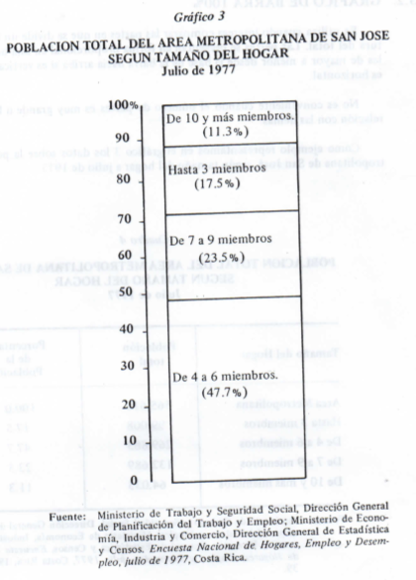

Slide 12
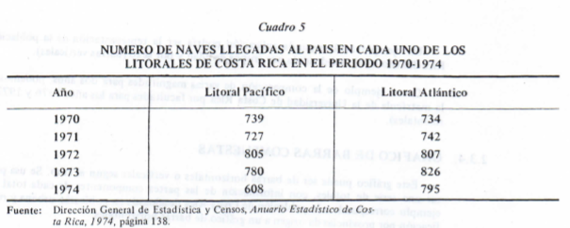
Grafico de barras comparativas
Se usa para: Comparar varias series
Comparación de magnitudes para varios años

Slide 13
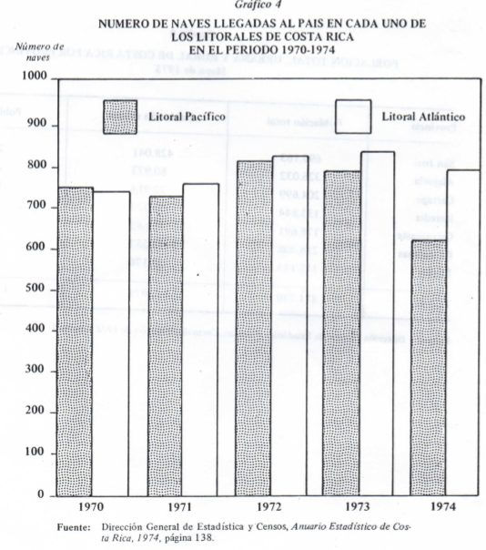

Slide 14
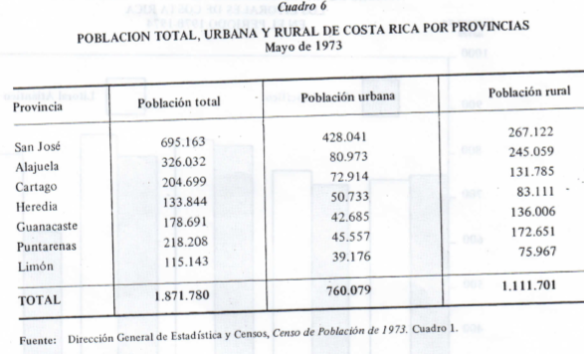
Grafico de barras compuestas
Se usa para representar una serie de totales, con información de las partes componentes de cada total.

Slide 15
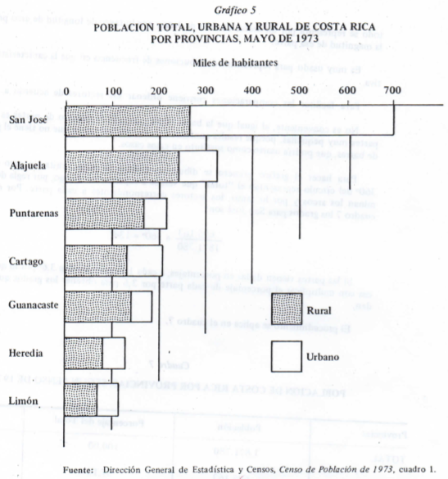

Slide 16
Grafico de barras de doble dirección.
Se usa para representar aumentos y disminuciones de una serie. Según característica puede ser barras verticales u horizontales.
GRAFICO CIRCULAR
Esta forma hace las comparaciones a través de los sectores del circulo. Es otra forma de representar las partes en que se divide en un todo.
Conviene ordenar los sectores de acuerdo a su magnitud.
Se recorre hacia el lado izquierdo.

Slide 17
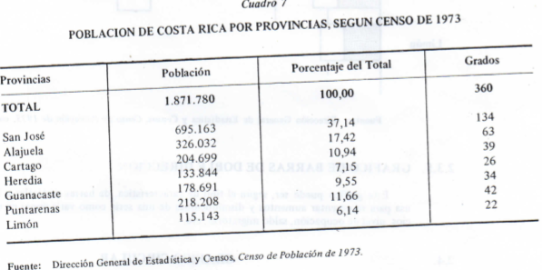
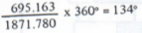

Slide 18
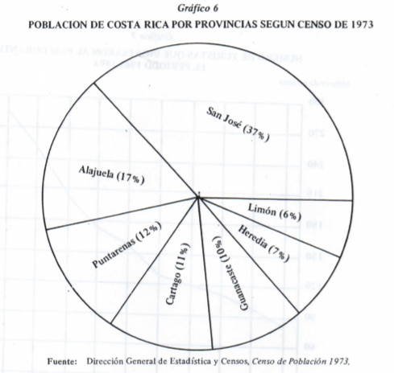

Slide 19

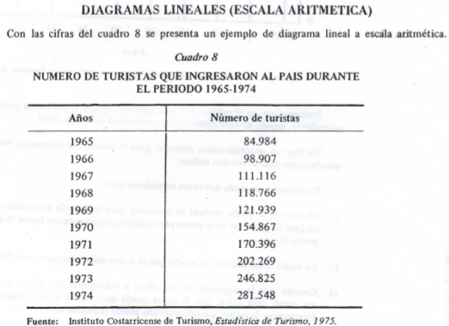



Diagramas lineales (Escala Aritmetica)

Slide 20
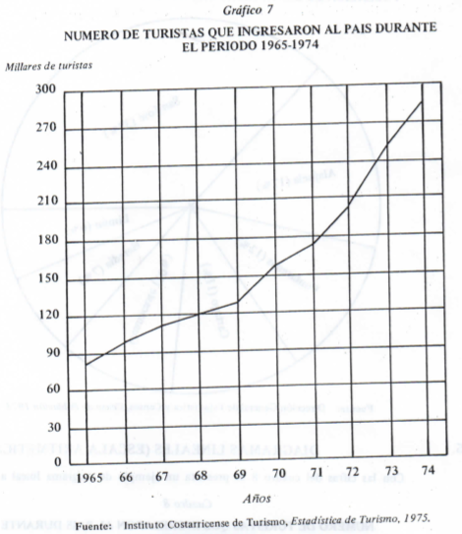

Slide 21
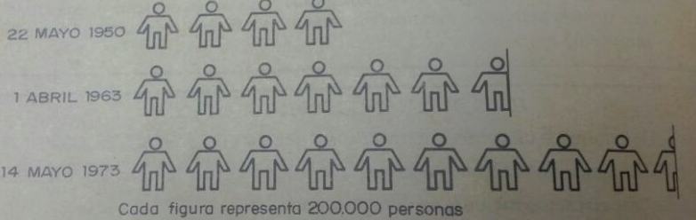
Pictogramas
Se componen de varias figuras pequeñas del mismo tamaño y arregladas de manera que formen una especie de grafico de barras, su propósito es de atraer la atención del lector.

Slide 22
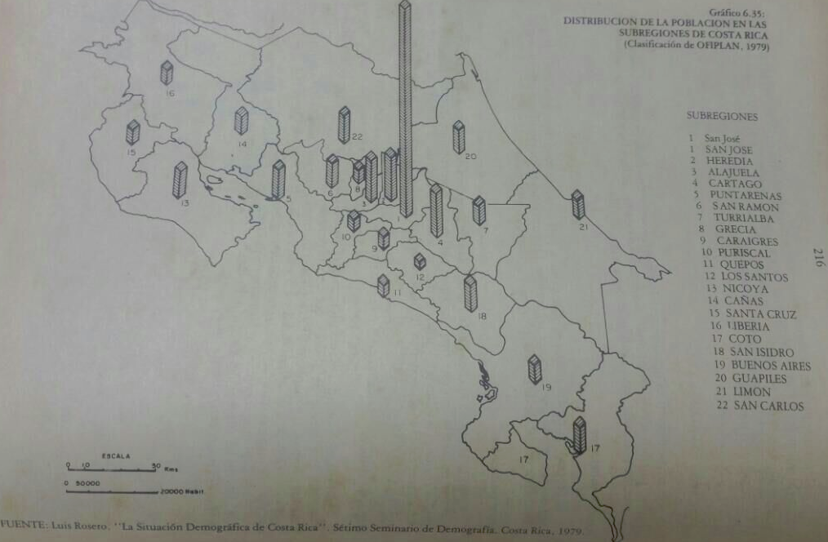

Slide 23
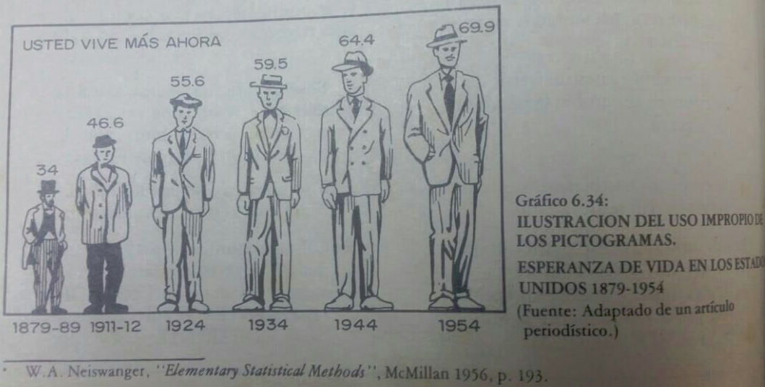

Slide 24
¡GRACIAS!
“La estadística es la gramática de la ciencia”
-Karl Pearson

